Slide 1
高效团队开发工具
与方法

Slide 2
why？

Slide 3
团队开发面临的问题
团队内部遇到的问题没有共享
项目进度无法掌握
多人编写同一个产品代码造成开发冲突等

Slide 4
如何解决这些问题
● “谁”“到何时为止”做了“什么事情”、“怎样”才算“完成”等,必须对这样的信息进行管理和共享
● 代码等各类工作成果,必须在团队内部共享
● 管理工作成果的变更,既要防止成果被破坏,又要保证各成员能
够利用成果并行地作业
● 在团队中共享从项目中学到的知识
● 证明团队开发出的软件在任何时候都是可以正常运行的
● 构建任何人都可以正确开发、测试、发布的自动化工作流程

Slide 5
通过我们的日常工作来分析
问题1：重要的邮件太多，无法确定处理的优先顺序
问题2：没有能用于验证的环境
问题3：用别名目录管理分支
问题4：重新制作数据库比较困难

Slide 6
问题5：不运行系统就无法察觉问题
问题6：覆盖了其他组员修正的代码
问题7：无法自信地进行代码重构
问题8：不知道bug的修正日期，也不能追踪退化
问题9：没有灵活使用分支和标签
问题10：在测试环境、正式环境上无法运行
问题11：发布太复杂，以至于需要发布手册

Slide 7
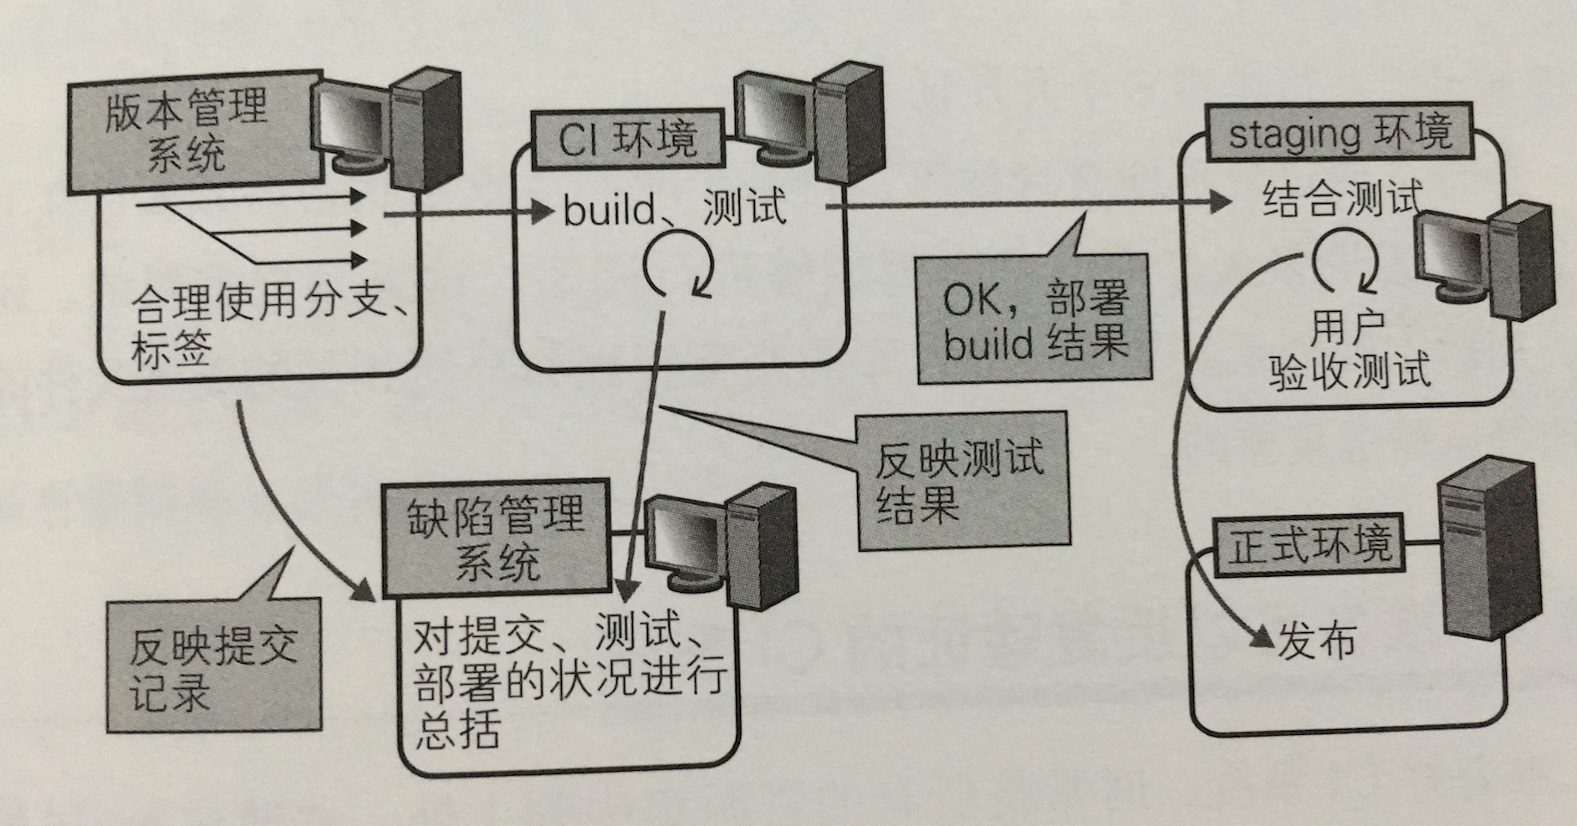
什么是理想的项目

Slide 8
1：使用缺陷管理系统对课题等进行统筹管理
2：尽量使用版本管理系统
3：准备可以反复验证的CI系统
4：将环境的影响控制在最小限度，并随时可以发布
5：保留所有记录以便日后追踪

Slide 9
how？

Slide 10
版本管理
缺陷管理
CI(持续集成)
部署的自动化(持续交付)
回归测试

Slide 11
版本管理
使用分布式版本管理系统的5大原因
1.能将代码库完整复制到本地
2.运行速度快
3.临时作业的提交易于管理
4.分支、合并简单方便
5.可以不受地点的限制进行协作开发

Slide 12
缺点
1.系统中没有真正意义上的最新版本
2.没有真正意义上的版本号
3.工作流程的配置过于灵活，容易产生混乱
4思维方式的习惯需要一定的时间

Slide 13
缺陷管理系统
项目进展不顺利的原因
1.目标错误
2.估计错误，时间过紧，人员不足
3没有定义项目的结束
4成员的积极性不足，进度停滞不前

Slide 14
这些原因有着这些共同特征
1.项目无法可视化
2.没有进行任务管理、进度管理和信息共享等

Slide 15
导入缺陷管理系统的优点
1.具有任务管理所需要的基本功能
“必须要做什么”这样的任务定义
“谁来做”这样的职责分配
“什么时候完成”这样的期限管理
“现在正在处于作业中还是已经完成了”这样的状态管理

Slide 16
2.直观性、检索性较强
3.能够对信息进行统一管理及共享
4.能够生成各类报表
5.能够和其他系统进行关联，具有可扩展性

Slide 17
主要的缺陷管理系统

Slide 18
开源

Slide 19
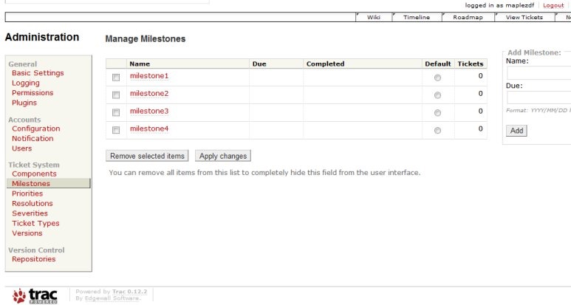
Trac
特点：基于Python的缺陷管理系统。上手简单，但是逐渐被Redmine取代。

Slide 20
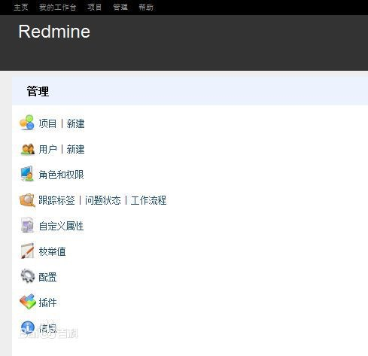
Redmine
特点：比Trac稍晚的基于Ruby on Rails框架的缺陷管理系统。具备bug管理、代码管理
Wiki等必要的功能，支持插件系统，扩展也比较容易。UI方面要比Trac更为易用、
漂亮，非程序员使用起来也基本上没有障碍。

Slide 21
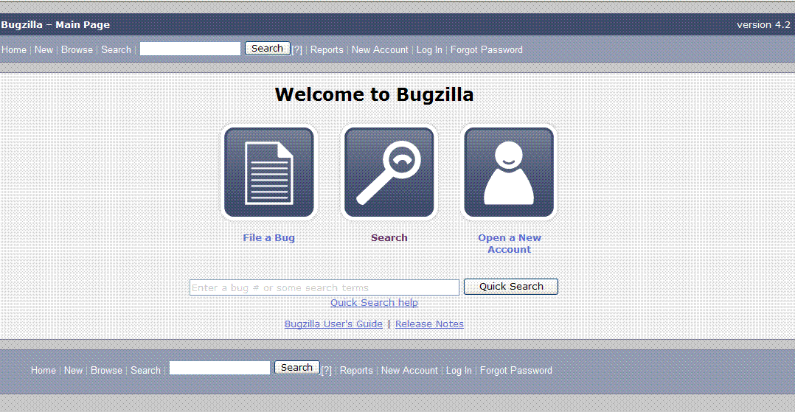
Bugzilla
特点：基于perl的缺陷管理系统。有着数量众多的插件，是一款经得起实际使用的优秀系统。
但UI较老，习惯了现代Web程序的用户可能用起来比较吃力。

Slide 22
商用

Slide 23
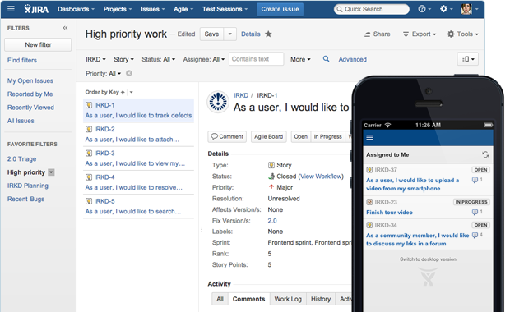
JIRA
JIRA是由Atlassian有偿提供的基于java的缺陷管理系统。从bug的管理到需求的管理，JIRA能够以不同的力度管理问题票，
还可以和版本管理系统进行关联。JIRA拥有大量的插件，能够满足各类需求。

Slide 24
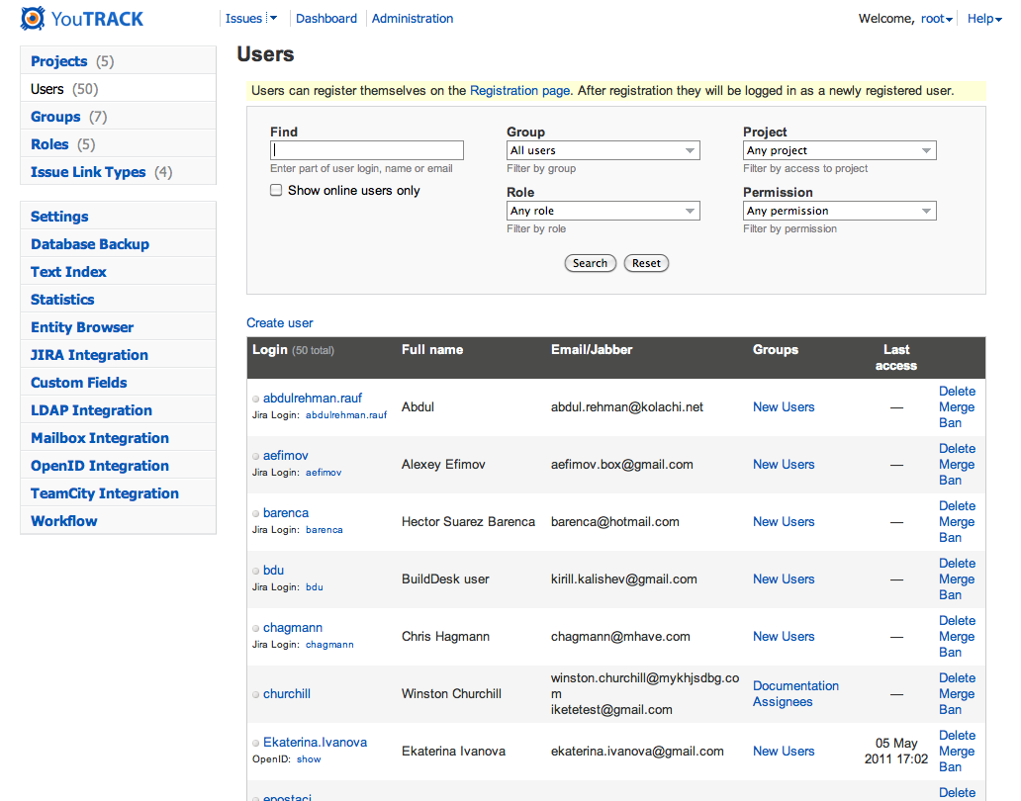
YouTRACK
是以IntelliJ IDEA等IDE出名的JerBrains所提供的基于Java的缺陷管理系统。收费，10人一下免费使用。

Slide 25
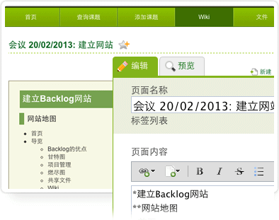
Backlog
特点：由日本的nulab提供的。Backlog能够与bug管理、代码管理相关联，也支持WIKI的信息共享，必要的功能可谓一应俱全。

Slide 26

GitHub
特点：作为缺陷管理系统，GitHub同样具备不俗的功能。检索功能等可能稍微弱了些，但和代码管理的交互做得非常出色，
还具备Wiki的功能。

